Slide 1
자바SW A조 사무용 캘린더
ID
PW
로그인
ID/PW 찾기

Slide 2
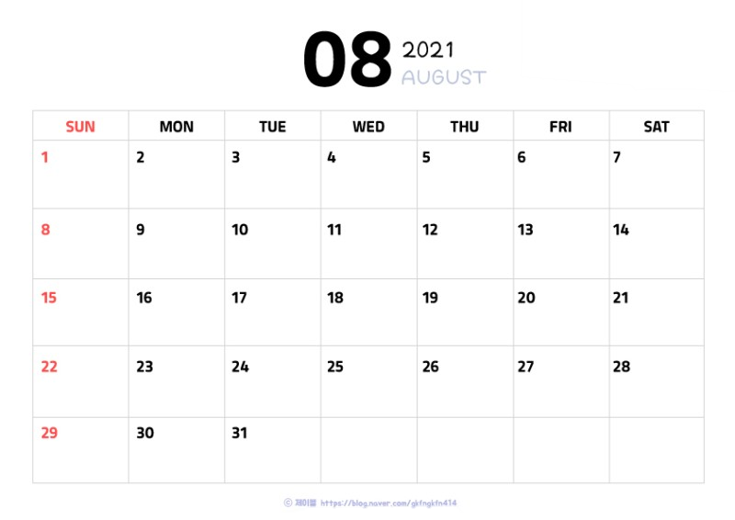

일정 내용

Slide 3
2022.03.16 일정 코멘트
ㅇㅇㅇ
2022.03.18 일정 코멘트
ㅇㅇㅇ
코멘트 알림
일정 내용

Slide 4


X
ㅇ 일정 제목 ㅇ 일정 세부 내용 [더보기] | 날짜 클릭시, 세부내용을 간략히 표시 더보기 클릭시, 새창으로 표시
일정 내용
더보기 클릭시 내용 : 다음 슬라이드 참조

Slide 5


X
일정 세부내용(더보기)
ㅇ 일정 제목
ㅇ 일정 세부 내용
……….
……….
……….
일정 내용
사용자1
코멘트 내용이 여기에 입력됩니다.
사용자2
코멘트 내용이 여기에 입력됩니다.
사용자3
코멘트 내용이 여기에 입력됩니다.

Slide 6
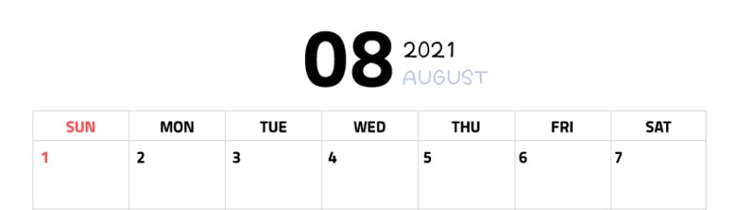
X
2022-03-15
PM 03:42
D
0
7
달력: 주별 보기
[선택한 일정 제목]
To-Do list
….
….
….
To-Do list
일정 내용

Slide 7

X
2022-03-15
PM 03:42
D
0
7
mon
28
달력: 일별 상세보기
[선택한 일정 제목]
To-Do list
….
….
….
To-Do list
일정 내용
일정 제목
ㅇ 일정 세부 내용
………
………
[더보기]

Slide 8


(저장용) 활용 가능한 아이콘 모음
2022-03-15
PM 03:42
[선택한 일정 제목]

